Slide 1


Центр
«Мой Бизнес»
г. Оренбург, МЕГАМОЛЛ Армада, 6 галерея
Узнать больше
vk.com/poddergkaoren
www.facebook.com/gos.poddergka.biznesa
www.instagram.com/my.business56

Slide 2





Первый критерий - отнесение к субъектам малого и среднего предпринимательства (СМСП). Чаще всего начинающий социальный предприниматель подходит под указанные критерии: работает в форме ООО, ИП, имеет доходы до 800 млн р. в год и не более 100 сотрудников. К субъектам МСП не относятся некоммерческие организации (НКО) и самозанятые.
Второй критерий – достижение общественно полезных целей. К социальным могут отнести предпринимателей, чья деятельность направлена:
на содействие занятости социально-уязвимых групп граждан (не менее половины работников относятся к ним).
на реализацию товаров и услуг, производимых социально уязвимыми категориями.
на деятельность, направленную на достижение общественно значимых целей и способствующую решению социальных проблем.
на производство товаров для социально-уязвимых категорий и создание для них условий, позволяющих преодолеть ограничения в жизни.
Центр поддержки предпринимательства
Социальное предпринимательство – это
предпринимательская активность, направленная на достижение общественно значимых целей и способствующая решению актуальных проблем.
Социально – уязвимые категории граждан
инвалиды и лица с ограниченными возможностями здоровья;
одинокие и (или) многодетные родители, воспитывающие несовершеннолетних детей, в том числе детей-инвалидов;
пенсионеры и граждане предпенсионного возраста (в течение пяти лет до наступления возраста, дающего право на страховую пенсию по старости, в том числе назначаемую досрочно);
выпускники детских домов в возрасте до двадцати трех лет;
лица, освобожденные из мест лишения свободы и имеющие неснятую или непогашенную судимость;
беженцы и вынужденные переселенцы;
малоимущие граждане;
лица без определенного места жительства и занятий;
граждане признанные нуждающимися в социальном обслуживании.
Понятие социального предпринимательства закреплено на законодательном уровне. ФЗ-245 от 26 июля 2019 г. внес поправки в статью 24.1 «Поддержка субъектов малого и среднего предпринимательства, осуществляющих деятельность в сфере социального предпринимательства» Федерального закона ФЗ-209 «О развитии малого и среднего предпринимательства в РФ».

Slide 3






ФИНАНСОВАЯ ПОДДЕРЖКА
ПРОСВЕТИТЕЛЬСКИЕ И
ОБУЧАЮЩИЕ
МЕРОПРИЯТИЯ
Деловые игры
предоставление грантов до 500 000 руб. социальным предприятиям
Центр Инноваций социальной сферы
Поддержка социальных предприятий
ИНФОРМАЦИОННАЯ ПОДДЕРЖКА
«История успеха» ,
сборник «Лучшие социальные практики»
ОБРАЗОВАТЕЛЬНАЯ ПОДДЕРЖКА
Акселерационная программа «Социальный акселератор»
ЕЖЕГОДНЫЙ КОНКУРС «ЛУЧШИЙ СОЦИАЛЬНЫЙ ПРОЕКТ ГОДА»
КОНСУЛЬТАЦИОННАЯ И МЕТОДИЧЕСКАЯ ПОДДЕРЖКА

Slide 4


АРЕНДА НЕЖИЛОГО ПОМЕЩЕНИЯ
ДЛЯ РЕАЛИЗАЦИИ ПРОЕКТА
РЕМОНТ НЕЖИЛОГО ПОМЕЩЕНИЯ
от 100 000 до 500 000 рублей
АРЕНДА И (ИЛИ) ПРИОБРЕТЕНИЕ
ОРГТЕХНИКИ, ОБОРУДОВАНИЯ
(В ТОМ ЧИСЛЕ ИНВЕНТАРЯ, МЕБЕЛИ)
Центр инноваций социальной сферы
100 % софинансирование
ТЕХНОЛОГИЧЕСКОЕ ПРИСОЕДИНЕНИЕ К ОБЪЕКТАМ ИНЖЕНЕРНОЙ ИНФРАСТРУКТУРЫ ТЕПЛОСНАБЖЕНИЯ
(ЭЛЕКТРИЧЕСКИЕ СЕТИ, ГАЗОСНАБЖЕНИЕ, ВОДОСНАБЖЕНИЕ, ВОДООТВЕДЕНИЕ)
^{Грантовая}
^{Поддержка}
Наличие сертификата
о прохождении образовательной
акселерационной программы
«Социальный акселератор»
ПРИОБРЕТЕНИЕ ОСНОВНЫХ СРЕДСТВ, НЕОБХОДИМЫХ ДЛЯ РЕАЛИЗАЦИИ ПРОЕКТА
(ЗА ИСКЛЮЧЕНИЕМ ПРИОБРЕТЕНИЯ ЗДАНИЙ, СООРУЖЕНИЙ, ЗЕМЕЛЬНЫХ УЧАСТКОВ, АВТОМОБИЛЕЙ);
ПЕРЕОБОРУДОВАНИЕ ТРАНСПОРТНЫХ СРЕДСТВ ДЛЯ ПЕРЕВОЗКИ МАЛОМОБИЛЬНЫХ ГРУПП НАСЕЛЕНИЯ,
В ТОМ ЧИСЛЕ ИНВАЛИДОВ и т.д.

Slide 5
Практические результаты программы:
40 СМСП, зарегистрированных на
территории Оренбургской области
Структурирование бизнес-процессов
Положительная динамика социального эффекта
Положительная динамика экономических показателей
Освоение навыков планирования и грамотного распределения ресурсов проекта, планирования бюджета и управления изменениями
Центр инноваций социальной сферы
Международные спикеры
^{Образовательная}
^{Поддержка}
Сертификат
о прохождении образовательной
акселерационной программы
«Социальный акселератор»
Результаты программы для руководителя бизнеса:
Усиление управленческих навыков руководителя
Навыки эффективной презентации
Увеличение личной эффективности
Акселерационная программа
«Социальный акселератор»

Slide 6

Деловая игра
«Шаг навстречу»
Деловая игра
«Мы - команда»
Центр инноваций социальной сферы
ПРОСВЕТИТЕЛЬСКИЕ И
ОБУЧАЮЩИЕ
МЕРОПРИЯТИЯ
Деловые игры
для СМСП, имеющих статус «социальное предприятие» или «Социальный предприниматель»
для СМСП, имеющих статус «Социальное предприятие» или «Социальный предприниматель» и СМСП, заинтересованных в начале осуществления деятельности в области социального предпринимательства
Октябрь 2021 г.,
25 СМСП,
г. Оренбург,
Центр «Мой бизнес»
Ноябрь 2021 г.,
40 СМСП,
МО Оренбургской области

Slide 7

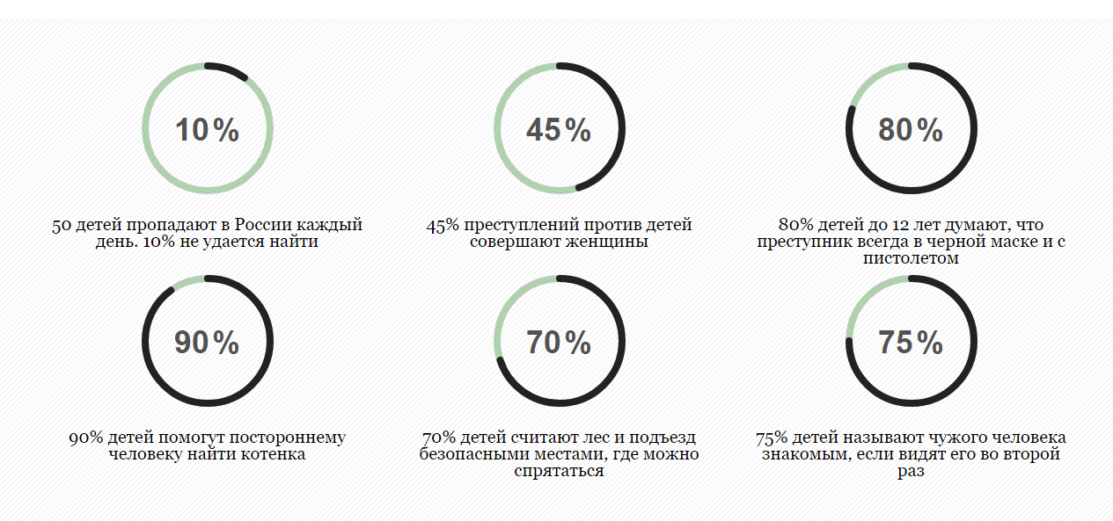
Организаторы Всероссийского этапа:
Министерство экономического развития РФ, Президентская платформа
«Россия – страна возможностей»,
Российский государственный социальный
университет
Победители 2020 года:
Диаконический Центр «Прикосновение»
г. Оренбург
Центр проводит индивидуальные и групповые занятия, направленные на социальную адаптацию и реабилитацию детей со сложными нарушениями развития и аутизмом для успешной интеграции в социум. С 2009 года Центр приступил к реализации масштабного проекта «Жизненный маршрут» (создание условий для социальной адаптации и интеграции людей с тяжелой инвалидностью в Оренбурге и области на всех этапах взросления, включая их образование, профессиональное обучение и организацию рабочих мест, создание условий для сопровождаемого проживания).
Центр инноваций социальной сферы
Региональный этап Всероссийского конкурса «лучший социальный проект»
Региональный этап в 2021 г.
16 сентября -20 октября - прием заявок
27 октября - 08 ноября - проведение экспертизы. Подведение итогов
12 ноября 2021 г. - церемония награждения
декабрь 2021 г. – федеральный этап конкурса
Школа безопасности «СТОП УГРОЗА»
г. Орск, ИП А.Курлова (социальный предприниматель)
Правильное и уверенное поведение ребенка в первые секунды опасности снижает вероятность беды на 90 %. «Стоп Угроза» — Всероссийская сеть частных школ безопасности для детей и родителей.
Организаторы регионального этапа:
Министерство экономического развития,
инвестиций, туризма и внешних связей
Оренбургской области
АНО «Центр поддержки предпринимательства и развития экспорта Оренбургской области»
Центр инноваций социальной сферы

Slide 8
Бизнес с душой в сердце Евразии!
Благодарю за внимание!

Slide 9
^{Центр}
^{«Мой Бизнес»}
Адрес : г. Оренбург, МЕГАМОЛЛ Армада, 6 галерея
^{Телефон: 8(800) 200-14-45}
E-mal: info@mb-orb.ru
^{Сайт}: мойбизнес56.рф
^{vk.com/poddergkaoren}
www.facebook.com/gos.poddergka.biznesa
www.instagram.com/my.business56

